Slide 1
Iskustva popularizacije programskog jezika Java
te prateće edukacijske i ostale aktivnosti
dr. sc. Branko Mihaljević
Aleksander Radovan
dr. sc. Kristina Marasović
HUJAK
Hrvatska udruga Java korisnika
Croatian Java User Association
www.hujak.hr
Notes:
OK

Slide 2
Ukratko o Javi
Jedan od najpopularnijih objektno-orijentiranih programskih jezika opće namjene
Osnovni ciljevi:
jednostavnost, objektna orijentiranost i poznatost
robusnost i sigurnost
arhitekturna neutralnost i prenosivost
visoke performanse
interpretiranje, višenitnost i dinamičnost
Najvažnije značajke:
Write Once Run Anywhere
Bytecode i Java Virtual Machine (JVM)

Slide 3
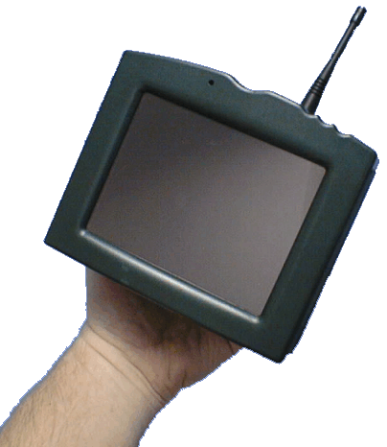
Malo povijesti
1991. – započeo Stealth Project i stvoren Green Team
Programski jezik za Set-top box i pametne mobilne uređaje i interpreter Oak
Mobilni uređaj interaktivne televizije *7 (SPARC procesor, 1GB flash RAM-a, 5" touchscreen u boji, bežična mreža, multimedija, daljinski upravljač …) i osobni asistent Duke – maskota Jave
1994. – prvi Java compiler napisan u Javi i HotJava grafički preglednik
1995. – promjena naziva u Java i službena objava na konferenciji SunWorld '95 – 23. svibnja 1995.

Slide 4
Java kronologija
Kako se stvarala Java …
Java publicly announced
1995-3-23
Java 1 JDK 1.0 Oak
Java 1.1 JDK 1.1
Java 1.2 J2SE 1.2 Playground
Java 1.3 J2SE 1.3 Kestrel
Java 1.4 J2SE 1.4 Merlin
Java 5 J2SE 5.0 Tiger
Java SE 6 Mustang
Java SE 7 Dolphin
Java SE 8 Spider
Java SE 9
Java SE 10
1996-1-23
1997-2-19
1998-12-8
2000-5-8
2002-2-6
2004-9-30
2006-12-11
2010-1-27
2011-7-28
2014-3-18
2017
2019
1995
1998
2001
2004
2007
2010
2013
2016
2019
© 2016, HUJAK
1995
1998-5
1999-12-12
2001-9-24
2003-11-11
2006-5-11
2009-12-10
2011-12-13
2013-6-12
2017/8
Java JDK Alpha / Beta
JPE Java Professional Edition
J2EE 1.2
J2EE 1.3
J2EE 1.4
Java EE 5
Java EE 6
HUJAK
Java EE 7
Java EE 8
Notes:
https://technology.amis.nl/2014/10/10/javaone-2014-roadmaps-for-the-near-future-of-java/#prettyPhoto

Slide 5
Zašto Java?
Od enterprise aplikacija do malih "pametnih" uređaja (IoT)
Ugradbeno, nosivo, prožimajuće, sveprisutno računarstvo
Izuzetno velik ekosustav kȏda, biblioteka i alata
Otvoreni kȏd i prenosivost
Podrška najvećih IT korporacija
Android! ☺
Java is not just a language, Java is a platform!
James Gosling
Danas čak 50-ak programskih jezika za JVM
Groovy, Scala, Clojure, Kotlin, JRuby, Jython …

Slide 6
Koliko je Java rasprostranjena?
Kontinuirani rast i razvoj Jave više od 20 godina
#1 razvojna platforma na svijetu
10 milijuna Java developera
800.000 certificiranih
15 milijardi uređaja koje sadrže Javu
2 milijarde automobilskih uređaja
350 milijuna medicinskih uređaja
97% profesionalnih radnih stanica
1 milijarda Java downloada
Izvor: Oracle prezentacija, listopad 2016

Slide 7
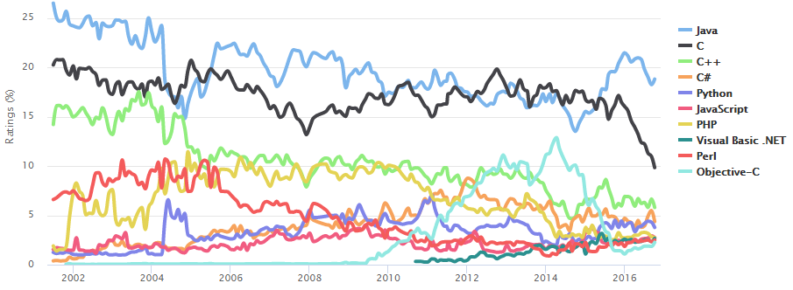
Popularnost jezika Java
Indeks TIOBE za listopad 2016.
Naslov iz travnja 2015. – Java back at the top!
Rang | Jezik | Udio | 10/2015
1. | Java | 18,799% | -0,74%
2. | C | 9,835% | -6,35%
3. | C++ | 5,797% | +0,05%
4. | C# | 4,367% | -0,46%
5. | Python | 3,775% | -0,74%
Izvor: Tiobe index, www.tiobe.com, listopad 2016
Notes:
http://www.tiobe.com/index.php/content/paperinfo/tpci/index.html
4th place Objective-C in 2015!!!

Slide 8
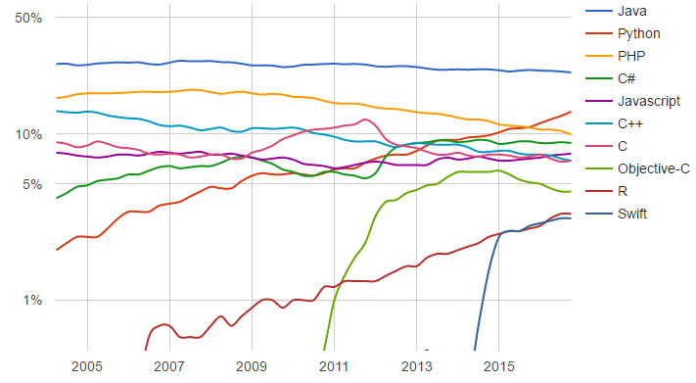
Popularnost jezika Java
Indeks PYPL (PopularitY of Programming Language) za listopad 2016.
Rang | Jezik | Udio | 10/2015
1 | Java | 23.4 % | -0.8%
2 | Python | 13.6 % | +2.5 %
3 | PHP | 9.9 % | -0.8 %
4 | C# | 8.8 % | -0.0 %
5 | JavaScript | 7.6 % | +0.6 %
6 | C++ | 6.9 % | -0.8 %
7 | C | 6.9 % | -0.9 %
8 | Objective-C | 4.5 % | -0.7 %
9 | R | 3.3 % | +0.7 %
10 | Swift | 3.1 % | +0.3 %
Izvor: PYPL PopularitY of Programming Language, pypl.github.io, listopad 2016, © Pierre Carbonnelle
Notes:
http://pypl.github.io/PYPL.html
The PYPL PopularitY of Programming Language Index is created by analyzing how often language tutorials are searched on Google.
The more a language tutorial is searched, the more popular the language is assumed to be. It is a leading indicator. The raw data comes from Google Trends.
If you believe in collective wisdom, the PYPL Popularity of Programming Language index can help you decide which language to study, or which one to use in a new software project.

Slide 9
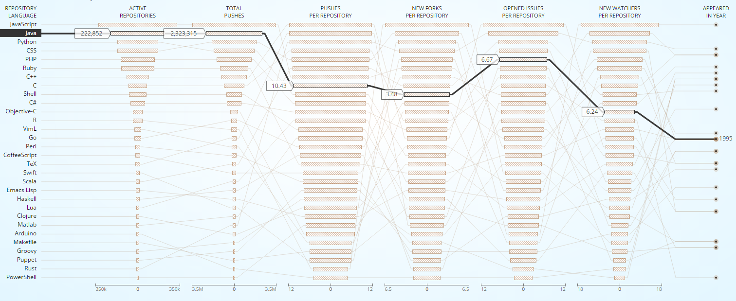
Java na GitHubu
GitHut – otkrivanje aktivnih jezika na GitHubu
U 2015. Java je druga od 2.2M aktivnih repozitorija
Java
2 323 315
ukupnih pusheva
Java
222 852
aktivnih repozitorija
10% of GitHub
Izvor: GitHut, githut.info, veljača 2016

Slide 10
Java na Stack Overflowu
Izvor: Developer Survey Results 2016, stackoverflow, 2016
Notes:
http://data.stackexchange.com/stackoverflow/query/440749/anonymous-feedback-votes-over-time-on-a-specific-tag?tagname=java&ref=survey-2016#graph

Slide 11
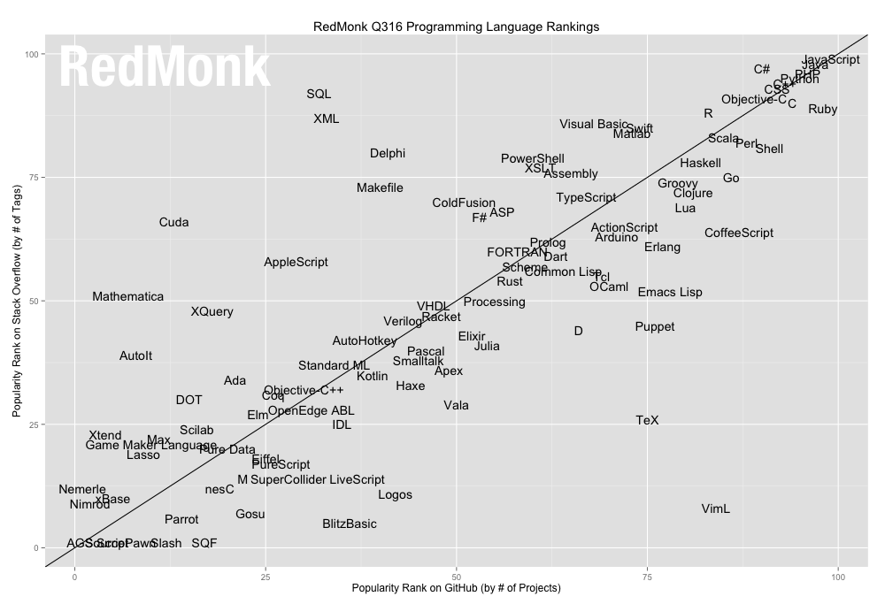
Java at GitHub/Stack Overflow
1. JavaScript
2. Java
3. PHP
4. Python
5. C#, C++, Ruby
8. CSS
9. C
10. Objective-C
11. Shell 12. R 13. Perl 14. Scala 15. Go 16. Haskell
Izvor: The RedMonk Programming Language Rankings, RedMonk, srpanj 2016, redmonk.com/sogrady/2016/07/20/language-rankings-6-16/
Notes:
https://redmonk.com/sogrady/category/programming-languages/
http://redmonk.com/sogrady/2016/07/20/language-rankings-6-16/
http://redmonk.com/hist-rankings-full.html

Slide 12
Java u Hrvatskoj?
Vrlo popularna ☺
Praktički na skoro svim studijskim programima računarstva i informatike visokih škola, veleučilišta i sveučilišta u Hrvatskoj
U skladu s praksom uvodnih predmeta programiranja studija računarstva najpoznatijih sveučilišta u SAD-u
Srednje škole?
Nešto kompleksnija i zahtjevnija, ali moguća
Primjer: Eksperimentalni strukovni kurikulum za kvalifikaciju Tehničar za računalstvo
Osnovne škole?
Potencijalno krenuti tek s osnovama programiranja

Slide 13
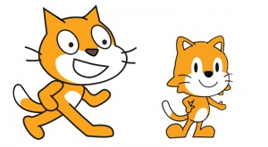
Kako započeti?
Scratch (7-16 g.) i ScratchJr (5-7 g.)
scratch.mit.edu, MIT Media Lab
Alice (11-18 g.)
www.alice.org, Carnegie Mellon University
Greenfoot (13-20+ g.)
www.greenfoot.org, University of Kent
BlueJ (15-20+ g.) i jGRASP
Eclipse, IntelliJ IDEA, NetBeans …
Izvor: Alice, Greenfoot, and Scratch – A Discussion, Utting et al., ACM Trans. Comp. Edu. 10, 4, Article 17, studeni 2010.
Notes:
Utting, I., Cooper, S., Kolling, M., Maloney, J., and Resnick, M. 2010. Alice, greenfoot and scratch – A discussion. ACM Trans. Comput. Educ. 10, 4, Article 17 (November 2010), 11 pages. DOI = 10.1145/1868358.1868364. http://doi.acm.org/10.1145/1868358.1868364

Slide 14
Java zajednica
Java User Group (JUG)
350+ formalnih i neformalnih Java zajednica s više od 460000 članova
Organizacija skupova, radionica i konferencija, evaluacija tehnologija, recenzija publikacija …
Java Community Process (JCP)
Mehanizam razvoja standarda tehničkih specifikacija JSR (Java Specification Request)
Java Champions
Počasna titula za 192 osobe

Slide 15
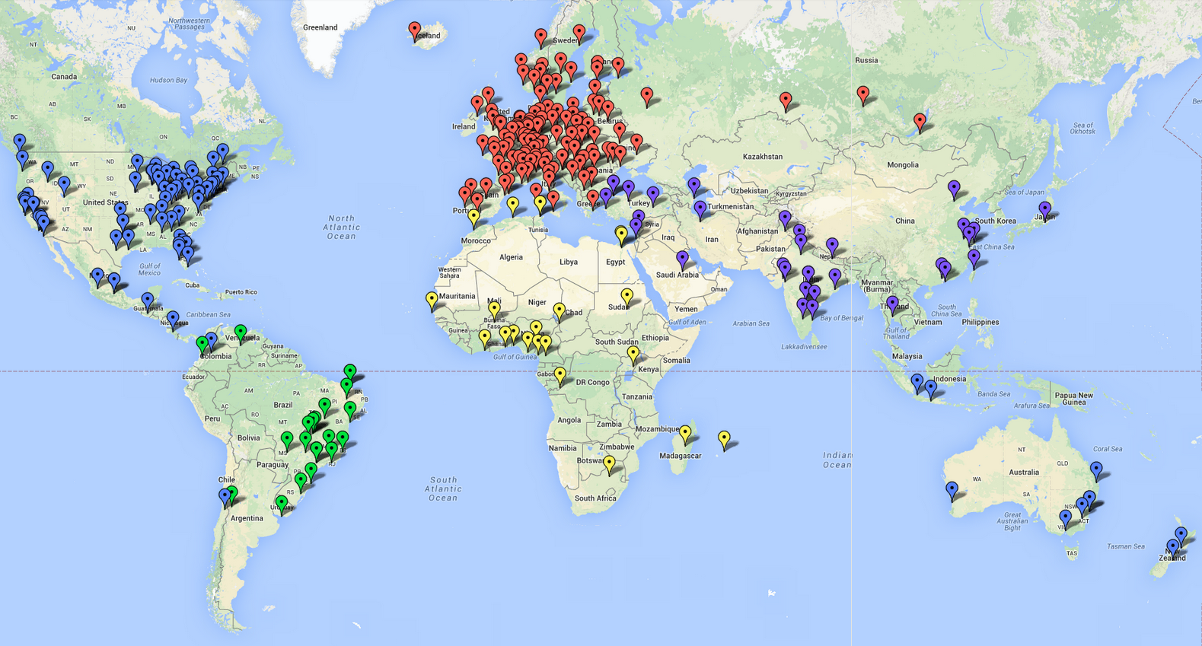
350+ JUG-ova na svijetu
Notes:
http://mapme.com/java-use-groups

Slide 16
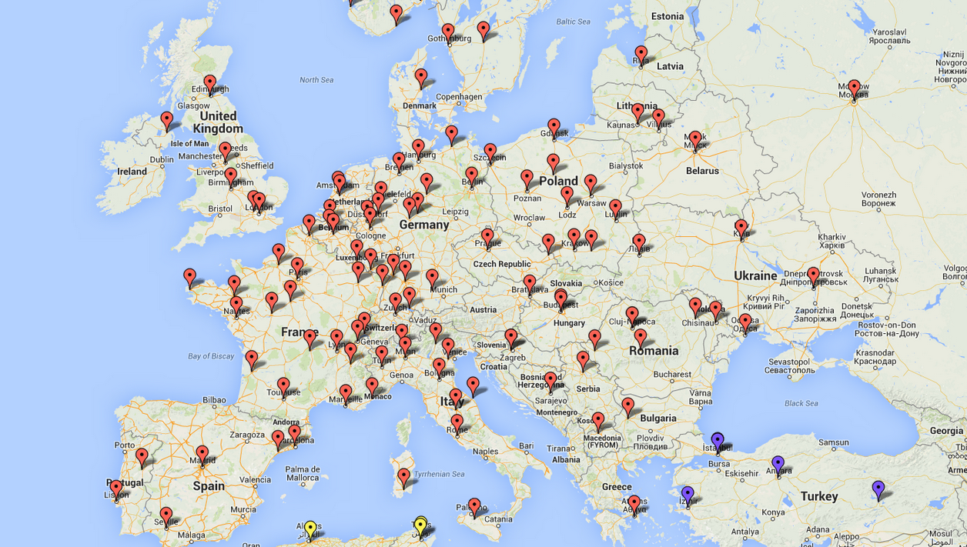
100+ JUG-ova u Europi
Hrvatska udruga Java korisnika – HUJAK
neprofitna udruga građana koji su tijekom svog profesionalnog, znanstvenog ili stručnog rada bili uključeni u razvoj ili korištenje neke od tehnologija vezanih uz jezik i platformu Java.

Slide 17
Udruga HUJAK
Osnovana 13. prosinca 2011.
Članstvo >1000 članova
45 pravnih osoba + 250 članova pojedinaca
Cilj: promicanje znanja, značaja i prisutnosti tehnologija vezanih uz jezik i platformu Java te drugih srodnih tehnologija, kroz:
informiranje, razmjenu znanja i iskustava o primjeni,
poticanje primjene, razvitak i unaprjeđenje suradnje,
njegovanje i unaprjeđenje odnosa partnera i krajnjih korisnika,
istraživanje, sudjelovanje u razvoju i vrednovanje tehnologija,
unaprjeđenje struke te odnosa sudionika informatičke i računarske djelatnosti

Slide 18
Popularnost hujak.hr
Postova: 733 Stranica: 55
Pregleda: 115000+
16.000+ u 2012, 25.000+ u 2013, 28.000+ u 2014, 24.000+ u 2015, 22.000+ u 2016 do sada
Mjesečni maksimum: 6663 (ožujak 2016.)
Dnevni maksimum: 1664 (30. ožujak 2016.)

Slide 19
Java konferencije u Hrvatskoj
Konferencija | Lokacija | Datum | Broj predavanja | Broj programskih cjelina | Broj sudionika | Sudionici iz zemalja
HrOUG 2016 | Rovinj | 18.-22.10.2016. | 7 (od 96) | 1 (od 9) | 450 | 11
JavaCro'16 | Rovinj | 18.-20.5.2016. | 56 | 5 | 260 | 15
Javantura v3 | Zagreb | 20.2.2016. | 23 | - | 300 | -
JavaCro'15 | Rovinj | 10.-12.5.2015. | 46 | 5 | 200 | 11
Javantura v2 | Zagreb | 15.11.2014. | 16 | - | 160 | -
JavaCro'14 | Poreč | 11.-13.5.2014. | 50 | 5 | 220 | 11
Javantura v1 | Zagreb | 22.2.2014. | 12 | - | 150 | -
WebCamp 2013 | Zagreb | 26.10.2013. | 24 | - | 600 | -
HrOUG 2013 | Rovinj | 15.-19.10.2013. | 11 (od 90) | 1 (od 7) | 370 | 12
JavaCro'13 | Tuhelj | 3.-5.6.2013. | 50 | 5 | 200 | -
HrOUG 2012 | Rovinj | 16.-20.10.2012. | 11 (od 114) | 1 (od 7) | 370 | 13
WebCamp 2012 | Zagreb | 24.11.2012. | 24 | - |  | -
Java 2012 | Tuhelj | 29.-30.5.2012. | 34 | 7 | 170 | -
HrOUG 2011 | Rovinj | 18.-22.10.2011. | 12 (od 96) | 1 (od 9) | 460 | 11

Slide 20
Rast # sudionika i predavanja
#HUJAK #JavaCro #Javantura #proud :-)

Slide 21
Partnerske konferencije
Konferencije koje podržavamo i potpomažemo

Slide 22
Partneri i prijatelji
Notes:
SiOUG logo!!!

Slide 23
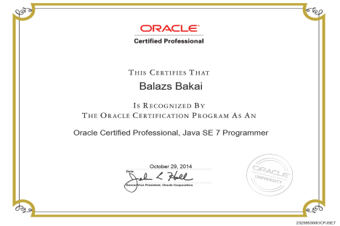
Java certifikacija
Pomoć u Java certifikaciji
Java SE – OCA, OCP, OCM
Java EE – OCE, OCM
Osnovne informacije na hujak.hr
Iskustva i savjeti
Literatura i testovi
Grupe za učenje
Hvala članovima koji su pomogli ☺
Your Name ☺

Slide 24
Oracle Academy
Prisutni u 100+ zemalja s 2,5 milijuna studenata
100+ obrazovnih institucija u Hrvatskoj
Tečajevi i radionice (besplatne ☺)
Materijali za učenje
Java Fundamentals, Java Foundations, Java Programming
Alice i Greenfoot – "Workshop in a Box"
U skladu s obrazovnim standardima
Pomoć u certifikaciji i popusti
Junior Associate Certificate za studente

Slide 25
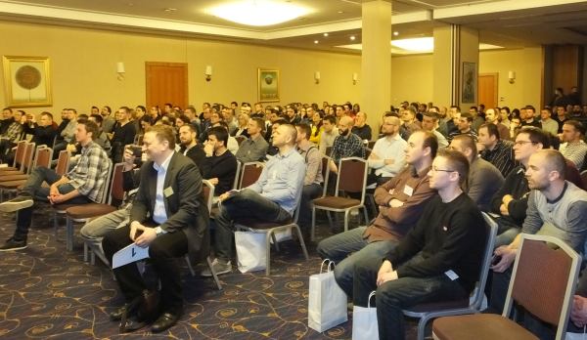
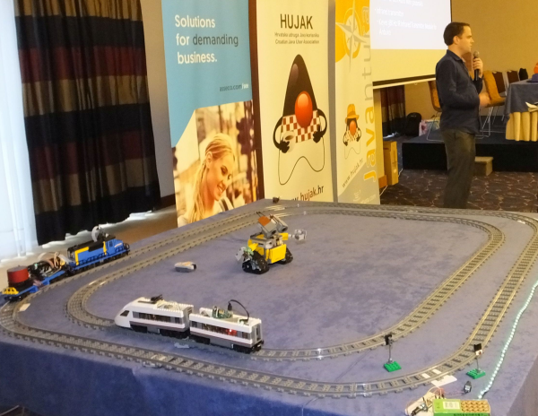
Umjesto zaključka
Poziv na konferenciju Javantura v4
Veljača 2017, Zagreb
350+ sudionika, 25+ predavanja

Slide 26
Hvala i pozdrav od HUJAK-a!
Stranica hujak.hr
www.hujak.hr
LinkedIn HUJAK
www.linkedin.com/groups?gid=4320174
Facebook HUJAK.hr
www.facebook.com/HUJAK.hr
Twitter @HUJAK_hr
twitter.com/HUJAK_hr
Notes:
OK

Slide 27
go.java

Slide 28
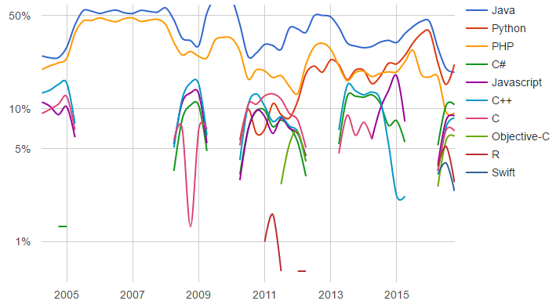
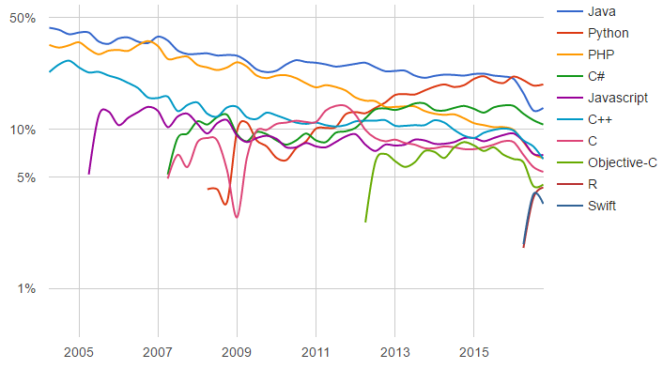
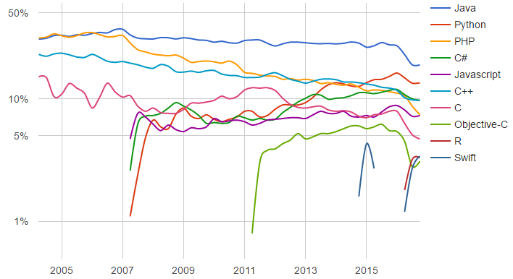
Popularnost Java u Europi
PYPL za France, UK i Germany, listopad 2016.
Izvor: PYPL PopularitY of Programming Language, pypl.github.io, listopad 2016, © Pierre Carbonnelle
Notes:
http://www.infoworld.com/article/2909894/application-development/java-back-at-1-in-language-popularity-assessment.html

Slide 29
Java Timeline
Java publicly announced
1995-3-23
Java 2012
Java 1 JDK 1.0 Oak
Java 1.1 JDK 1.1
Java 1.2 J2SE 1.2 Playground
Java 1.3 J2SE 1.3 Kestrel
Java 1.4 J2SE 1.4 Merlin
Java 5 J2SE 5.0 Tiger
Java SE 6 Mustang
Java SE 7 Dolphin
Java SE 8 Spider
Java SE 9
Java SE 10
1996-1-23
1997-2-19
1998-12-8
2000-5-8
2002-2-6
2004-9-30
2006-12-11
2010-1-27
2011-7-28
2014-3-18
2017
2019
1995
1998
2001
2004
2007
2010
2013
2016
2019
© 2016, HUJAK
1995
1998-5
1999-12-12
2001-9-24
2003-11-11
2006-5-11
2009-12-10
2011-12-13
2013-6-12
2017/8
Java JDK Alpha / Beta
JPE Java Professional Edition
J2EE 1.2
J2EE 1.3
J2EE 1.4
Java EE 5
Java EE 6
HUJAK
Java EE 7
Java EE 8
Javantura
Javantura v2
Javantura v3
Notes:
https://technology.amis.nl/2014/10/10/javaone-2014-roadmaps-for-the-near-future-of-java/#prettyPhoto

